Slide 1

Berufliche Schule der Landeshauptstadt Schwerin - Technik -
Das OSI Referenzmodell
Klasse : FIN/ISE
Lernfeld : 4/ 7

Slide 2
Unterrichtsverlauf
Das OSI-Referenzmodell
Die sieben Schichten des Modells
Zusammenfassung

Slide 3
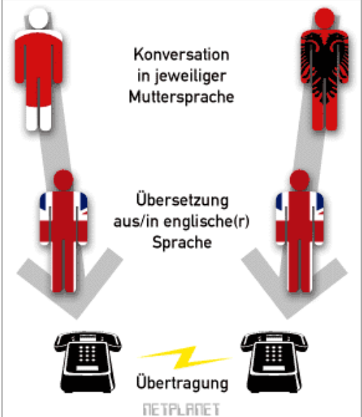
OSI-Referenzmodell
Quelle: netplanet.org

Slide 4
OSI-Referenzmodell
OSI- Open System Interconnection
(offenes System von Kommunikationsverbindungen)
Es wurde 1977 von der ISO (International Organization for
Standardization) als Grundlage für die Bildung von
Kommunikationsstandards entworfen.
Ziel ist die Kommunikation über unterschiedliche
technische Systeme hinweg zu ermöglichen und die
Weiterentwicklung zu begünstigen.

Slide 5
OSI-Referenzmodell
Einteilung des OSI-Schichtenmodells:
Es besteht aus 7 Schichten,
jeder Schicht ist eine bestimmte Aufgabe zugeordnet,
einzelne Schichten können angepasst, zusammengefasst
oder ausgetauscht werden,
die Schichten 1..4 sind transportorientierte Schichten,
die Schichten 5..7 sind anwendungsorientierte Schichten und
das Übertragungsmedium ist nicht festgelegt.

Slide 6
OSI-Referenzmodell
Schicht | Client |  | Server
7 | Anwendungsschicht |  | Anwendungsschicht
6 | Darstellungsschicht |  | Darstellungsschicht
5 | Sitzungsschicht |  | Sitzungsschicht
4 | Transportschicht |  | Transportschicht
3 | Vermittlungsschicht |  | Vermittlungsschicht
2 | Sicherungsschicht |  | Sicherungsschicht
1 | Bitübertragungsschicht |  | Bitübertragungsschicht
Übertragungsmedium

Slide 7
OSI-Referenzmodell
Schicht | Client |  | Server
7 | Anwendungsschicht | ←---------------------→ | Anwendungsschicht
6 | Darstellungsschicht | ←---------------------→ | Darstellungsschicht
5 | Sitzungsschicht | ←---------------------→ | Sitzungsschicht
4 | Transportschicht | ←---------------------→ | Transportschicht
3 | Vermittlungsschicht | ←---------------------→ | Vermittlungsschicht
2 | Sicherungsschicht | ←---------------------→ | Sicherungsschicht
1 | Bitübertragungsschicht |  | Bitübertragungsschicht
Übertragungsmedium

Slide 8
OSI-Referenzmodell
Vorteil:
Unabhängigkeit zwischen einzelnen Schichten,
Flexibilität,
physische Trennung der Schichten,
einfache Wartung und Implementierung durch Modularität,
Nachteil:
hoher Aufwand an Steuerinformationen

Slide 9
OSI-Referenzmodell
Partnerarbeit (15 min):
Beschreiben Sie die Aufgaben der jeweiligen Schicht!
Welche Protokolle werden in welcher Schicht verwendet?
Hinweis: Buch „NET IT“ S. 8-10

Slide 10
OSI-Referenzmodell
Präsentation:

Slide 11
Zusammenfassung
Layer 7: | Anwendungs- schicht | (Application Layer) bereitstellen der Anwendungs- und Dienstprogramme welche die gewünschten Funktionen überträgt (www; Email; News; Filetransfer)
Layer 6: | Darstellungs- schicht | (Presentation Layer) umwandeln der Daten aus Schicht 7 in ein einheitliches rechnerunabhängiges Datenformat weitere Funktionen: Verschlüsselung und Komprimierung der zu übertragenen Daten
Layer 5: | Sitzungs- schicht | (Session Layer) herstellen und kontrollieren der Kommunikations- beziehungen zwischen beiden Systemen synchronisieren von Sende- und Empfangsbereitschaft
Schicht 5..7 Anwendungsorientierte Schicht

Slide 12
Zusammenfassung
Schicht 1..4 Transportorientierte Schicht
Layer 4: | Transport- schicht | (Transport Layer) Aufteilung der Daten in mehrere Pakete zuständig für sichere, fehlerfreie & vollständige Übertragung
Layer 3: | Vermittlungs- schicht | (NetworkLayer) Adressierung der Datenpakete mit Hilfe des IP hinzufügen der Zieladresse
Layer 2: | Sicherungs- schicht | (Data Link Layer) Codierung der zu übertragenen Pakete inklusive der Protokollinformationen in Bitfolgen (Frames) Kontrolle der fehlerfreien Übertragung (Prüfsummen)
Layer 1: | Bitübertragungs-schicht | (Physical Layer) zuständig für physikalische Übertragung Beschreibung der verwendeten Übertragungsmedien sowie Schnittstellen mit Spannungspegeln, Steck- verbindern und Datenübertragungsrate

Slide 13
Zusammenfassung
Datenübertragung mit Hilfe von Protokollen
Anwendung | www | Email | News | Filetransfer
Darstellung | Hyper Text Transfer Protocol (http) | Simple Mail Transfer Protocol (SMTP) | Network NewsTrans-fer Protocol (NNTP) | File Transfer Protocol (FTP)
Sitzung
Transport | Transmission Control Protocol (TCP)
Vermittlung | Internet Protocol (IP)
Sicherung | Ethernet-, Token Ring-, Netzwerk-Protocol
Bitübertragung | Übertragungsmedien; Steckverbinder; Spannungspegel; Übertragungsrate

Slide 14
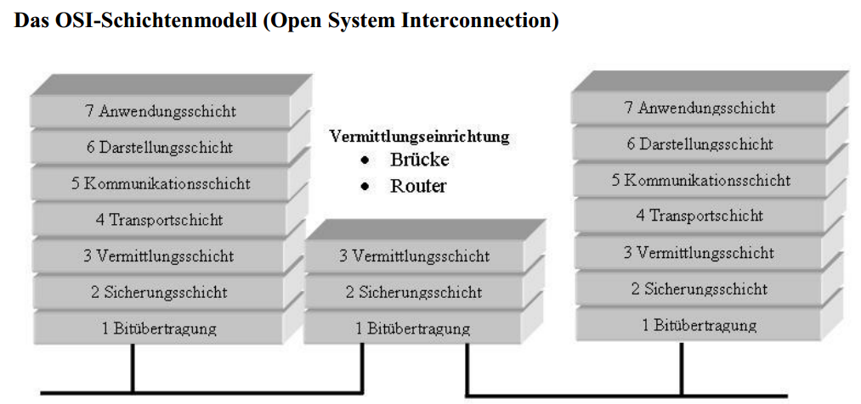
OSI-Referenzmodell

